Slide 1
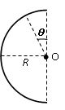
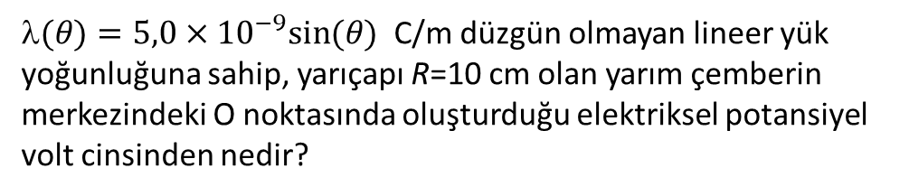
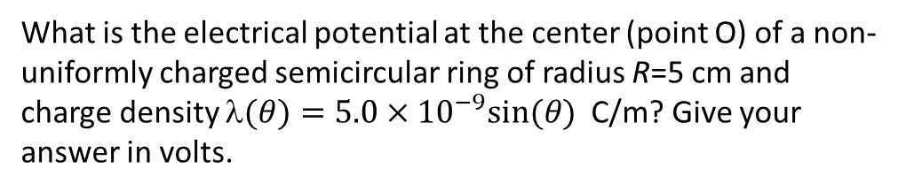
A1
$(θ)=5,0×{10}^{−9}sin⁡(θ)$ C/m düzgün olmayan lineer yük yoğunluğuna sahip, yarıçapı R=10 cm olan yarım çemberin merkezindeki O noktasında oluşturduğu elektriksel potansiyel volt cinsinden nedir?
What is the electrical potential at the center (point O) of a non-uniformly charged semicircular ring of radius R=5 cm and charge density $(θ)=5.0×{10}^{−9}sin⁡(θ)$ C/m? Give your answer in volts.
Cevap 90

Slide 2
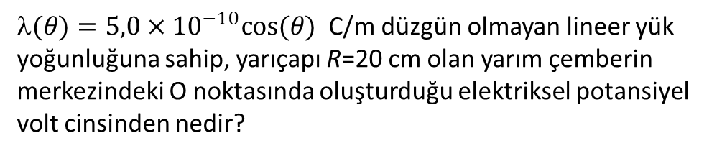
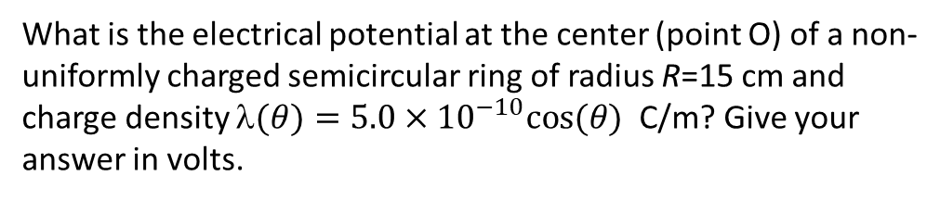
B1
$(θ)=5,0×{10}^{−10}cos⁡(θ)$ C/m düzgün olmayan lineer yük yoğunluğuna sahip, yarıçapı R=20 cm olan yarım çemberin merkezindeki O noktasında oluşturduğu elektriksel potansiyel volt cinsinden nedir?
What is the electrical potential at the center (point O) of a non-uniformly charged semicircular ring of radius R=15 cm and charge density $(θ)=5.0×{10}^{−10}cos⁡(θ)$ C/m? Give your answer in volts.
Cevap 0

Slide 3
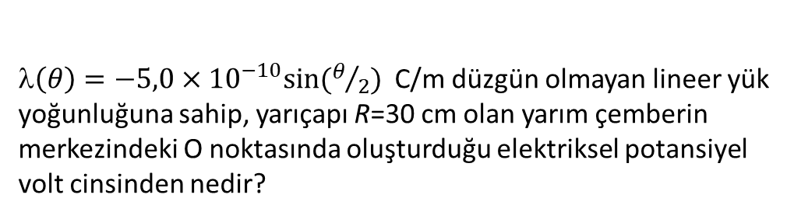
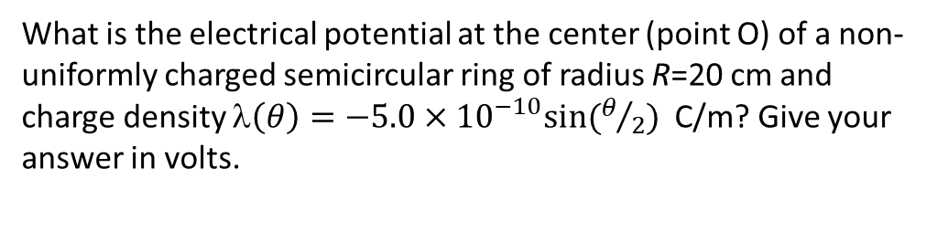
C1
$\left(θ\right)=−5,0×{10}^{−10}sin⁡(θ/2)$ C/m düzgün olmayan lineer yük yoğunluğuna sahip, yarıçapı R=30 cm olan yarım çemberin merkezindeki O noktasında oluşturduğu elektriksel potansiyel volt cinsinden nedir?
What is the electrical potential at the center (point O) of a non-uniformly charged semicircular ring of radius R=20 cm and charge density $\left(θ\right)=−5.0×{10}^{−10}sin⁡(θ/2)$ C/m? Give your answer in volts.
Cevap -9

Slide 4
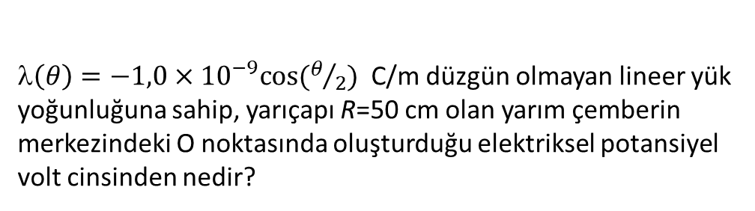
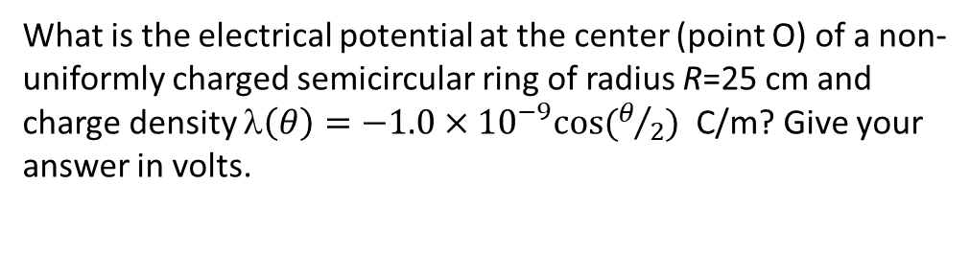
D1
$\left(θ\right)=−1,0×{10}^{−9}cos⁡(θ/2)$ C/m düzgün olmayan lineer yük yoğunluğuna sahip, yarıçapı R=50 cm olan yarım çemberin merkezindeki O noktasında oluşturduğu elektriksel potansiyel volt cinsinden nedir?
What is the electrical potential at the center (point O) of a non-uniformly charged semicircular ring of radius R=25 cm and charge density $\left(θ\right)=−1.0×{10}^{−9}cos⁡(θ/2)$ C/m? Give your answer in volts.
Cevap -18

Slide 5
A2
Yarıçapı 1,0 m olan ve düzgün olmayan yük dağılımına sahip bir kürenin yük yoğunluğu, r metre cinsinden olmak üzere:
r ≤ 1,0 m için ρ(r)= ρ₀(1-4r/3)
r > 1,0 m için ρ(r)= 0 olarak verilmiştir.
Elektrik alanın büyüklüğünün maksimum olduğu r değeri metre cinsinden nedir?
The charge density of a non-uniformly charged sphere of radius 1.0 m is given as:
For r ≤ 1.0 m; ρ(r)= ρ₀(1-4r/3)
For r > 1.0 m; ρ(r)= 0,
where r is in meters.
What is the value of r in meters for which the electric field is maximum?
Cevap 0.5

Slide 6
B2
Yarıçapı 1,0 m olan ve düzgün olmayan yük dağılımına sahip bir kürenin yük yoğunluğu, r metre cinsinden olmak üzere:
r ≤ 1,0 m için ρ(r)= 2ρ₀(1-8r/3)
r > 1,0 m için ρ(r)= 0 olarak verilmiştir.
Elektrik alanın büyüklüğünün maksimum olduğu r değeri metre cinsinden nedir?
The charge density of a non-uniformly charged sphere of radius 1.0 m is given as:
For r ≤ 1.0 m; ρ(r)= 2ρ₀(1-8r/3)
For r > 1.0 m; ρ(r)= 0,
where r is in meters.
What is the value of r in meters for which the electric field is maximum?
Cevap 0.25

Slide 7
C2
Yarıçapı 1,0 m olan ve düzgün olmayan yük dağılımına sahip bir kürenin yük yoğunluğu, r metre cinsinden olmak üzere:
r ≤ 1,0 m için ρ(r)= ρ₀(1-2r/3)
r > 1,0 m için ρ(r)= 0 olarak verilmiştir.
Elektrik alanın büyüklüğünün maksimum olduğu r değeri metre cinsinden nedir?
The charge density of a non-uniformly charged sphere of radius 1.0 m is given as:
For r ≤ 1.0 m; ρ(r)= ρ₀(1-2r/3)
For r > 1.0 m; ρ(r)= 0,
where r is in meters.
What is the value of r in meters for which the electric field is maximum?
Cevap 1.0

Slide 8
D2
Yarıçapı 1,0 m olan ve düzgün olmayan yük dağılımına sahip bir kürenin yük yoğunluğu, r metre cinsinden olmak üzere:
r ≤ 1,0 m için ρ(r)= 3ρ₀(1-r/3)
r > 1,0 m için ρ(r)= 0 olarak verilmiştir.
Elektrik alanın büyüklüğünün maksimum olduğu r değeri metre cinsinden nedir?
The charge density of a non-uniformly charged sphere of radius 1.0 m is given as:
For r ≤ 1.0 m; ρ(r)= 5ρ₀(1-r/3)
For r > 1.0 m; ρ(r)= 0,
where r is in meters.
What is the value of r in meters for which the electric field is maximum?
Cevap 1.0

Slide 9
A3
Her birinin sığası 5 µF olan C₁, C₂ , C₃, C₄, C₅ kondansatörleri V=10 volt gerilime sahip bir pile yandaki şekilde gösterildiği gibi bağlanmıştır.
C₃ kondansatörünün yükü µC cinsinden nedir?
C₂
C₄
C₁
C₃
V
C₅
The capacitors C₁, C₂ C₃, C₄, and C₅ are charged with a battery of V = 10 volt as shown in the circuit. The capacitance of each capacitor in the circuit is 5 µF. What is the charge on C₃ in the unit of µC?
C₂
C₄
C₁
C₃
V
C₅
Cevap 10

Slide 10
B3
Her birinin sığası 10 µF olan C₁, C₂ , C₃, C₄, C₅ kondansatörleri V=20 volt gerilime sahip bir pile yandaki şekilde gösterildiği gibi bağlanmıştır.
C₃ kondansatörünün uçları arasındaki potansiyel farkı volt cinsinden nedir?
C₂
C₄
C₁
C₃
V
C₅
The capacitors C₁, C₂ C₃, C₄, and C₅ are charged with a battery of V = 20 volt as shown in the circuit. The capacitance of each capacitor in the circuit is 20 µF. What is the potential difference across C₃ in volts?
C₂
C₄
C₁
C₃
V
C₅
Cevap 4

Slide 11
C3
Her birinin sığası 5 µF olan C₁, C₂ , C₃, C₄, C₅ kondansatörleri V=20 volt gerilime sahip bir pile yandaki şekilde gösterildiği gibi bağlanmıştır.
C₂ kondansatöründe depolanan enerji µJ cinsinden nedir?
C₂
C₄
C₁
C₃
V
C₅
The capacitors C₁, C₂ C₃, C₄, and C₅ are charged with a battery of V = 20 volt as shown in the circuit. The capacitance of each capacitor in the circuit is 5 µF. What is the energy stored in C₂? Give your answer in the unit of µJ?
C₂
C₄
C₁
C₃
V
C₅
Cevap 40

Slide 12
D3
Her birinin sığası 1,0 µF olan C₁, C₂ , C₃, C₄, C₅ kondansatörleri V=10 volt gerilime sahip bir pile yandaki şekilde gösterildiği gibi bağlanmıştır.
C₄ kondansatöründe depolanana enerji µJ cinsinden nedir?
C₂
C₄
C₁
C₃
V
C₅
The capacitors C₁, C₂ C₃, C₄, and C₅ are charged with a battery of V = 10 volt as shown in the circuit. The capacitance of each capacitor in the circuit is 1.0 µF. What is the energy stored in C₄? Give your answer in the unit of µJ?
C₂
C₄
C₁
C₃
V
C₅
Cevap 8

Slide 13
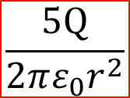

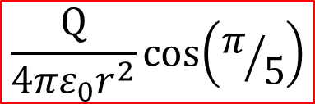
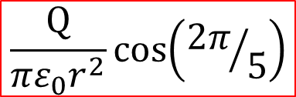
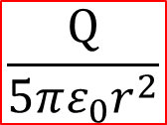
5 adet pozitif Q yükü simetrik olarak (eşit aralıklarla) r yarıçaplı bir çember üzerine yerleştirilmiştir. Sonradan yüklerden biri kaldırılmıştır. Son durumda çemberin merkezindeki elektrik alan büyüklüğü nedir?
5 positive charges of magnitude Q are symmetrically placed on the circle of radius r. Later one of the charges is removed. What is the magnitude of the electric field at the center of the circle?
I.
$$\frac{5Q}{2πε_{0}r^{2}}$$
II.
$$\frac{Q}{5πε_{0}r^{2}}$$
III.
$$\frac{Q}{πε_{0}r^{2}}\cos\left({2π}/5\right)$$
IV.
$$\frac{5Q}{4πε_{0}r^{2}}$$
V.
$$\frac{Q}{4πε_{0}r^{2}}\cos\left(π/5\right)$$
Cevap: hiçbiri
A4

Slide 14


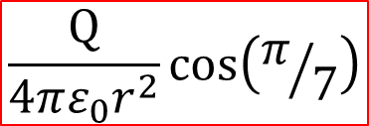
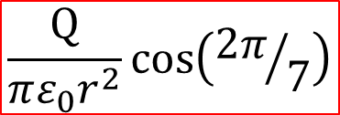

7 adet pozitif Q yükü simetrik olarak (eşit aralıklarla) r yarıçaplı bir çember üzerine yerleştirilmiştir. Sonradan yüklerden biri kaldırılmıştır. Son durumda çemberin merkezindeki elektrik alan büyüklüğü nedir?
7 positive charges of magnitude Q are symmetrically placed on the circle of radius r. Later one of the charges is removed. What is the magnitude of the electric field at the center of the circle?
I.
$$\frac{7Q}{2πε_{0}r^{2}}$$
II.
$$\frac{Q}{7πε_{0}r^{2}}$$
III.
$$\frac{Q}{πε_{0}r^{2}}\cos\left({2π}/7\right)$$
IV.
$$\frac{7Q}{4πε_{0}r^{2}}$$
V.
$$\frac{Q}{4πε_{0}r^{2}}\cos\left(π/7\right)$$
Cevap: hiçbiri
B4

Slide 15


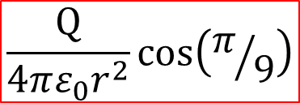


9 adet pozitif Q yükü simetrik olarak (eşit aralıklarla) r yarıçaplı bir çember üzerine yerleştirilmiştir. Sonradan yüklerden biri kaldırılmıştır. Son durumda çemberin merkezindeki elektrik alan büyüklüğü nedir?
9 positive charges of magnitude Q are symmetrically placed on the circle of radius r. Later one of the charges is removed. What is the magnitude of the electric field at the center of the circle?
I.
$$\frac{9Q}{2πε_{0}r^{2}}$$
II.
$$\frac{Q}{9πε_{0}r^{2}}$$
III.
$$\frac{Q}{πε_{0}r^{2}}\cos\left({2π}/9\right)$$
IV.
$$\frac{9Q}{4πε_{0}r^{2}}$$
V.
$$\frac{Q}{4πε_{0}r^{2}}\cos\left(π/9\right)$$
Cevap: hiçbiri
C4

Slide 16
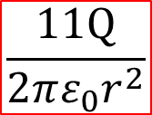

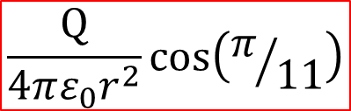
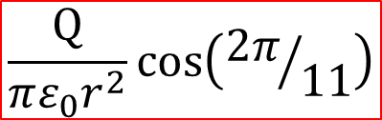

11 adet pozitif Q yükü simetrik olarak (eşit aralıklarla) r yarıçaplı bir çember üzerine yerleştirilmiştir. Sonradan yüklerden biri kaldırılmıştır. Son durumda çemberin merkezindeki elektrik alan büyüklüğü nedir?
11 positive charges of magnitude Q are symmetrically placed on the circle of radius r. Later one of the charges is removed. What is the magnitude of the electric field at the center of the circle?
I.
$$\frac{11Q}{2πε_{0}r^{2}}$$
II.
$$\frac{Q}{11πε_{0}r^{2}}$$
III.
$$\frac{Q}{πε_{0}r^{2}}\cos\left({2π}/{11}\right)$$
IV.
$$\frac{11Q}{4πε_{0}r^{2}}$$
V.
$$\frac{Q}{4πε_{0}r^{2}}\cos\left(π/{11}\right)$$
Cevap: hiçbiri
D4

Slide 17
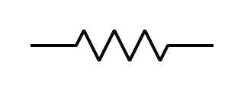
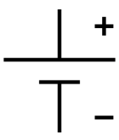





I₁
I₃
I₂
I.
$${−I}_{3}R_{1}+I_{4}R_{2}−I_{1}R_{6}+ℇ=0$$
R1
R5
I₁
II.
$$I_{4}R_{2}−I_{6}R_{4}=I_{5}R_{3}$$
R6
I₅
R3
III.
$$I_{3}R_{1}+I_{5}R_{3}+I_{2}R_{5}=0$$
I₄
I₆
IV.
$${−I}_{2}R_{5}−I_{6}R_{4}−I_{1}R_{6}=0$$
ℰ
R2
R4
V.
$${−I}_{3}R_{1}−I_{4}R_{2}+ℇ+I_{1}R_{6}=0$$
I₁
Consider the circuit shown in the figure and the provided current directions. Which equation is correct?
Şekilde gösterilen devreyi ve verilmiş olan akım yönlerini göz önüne alırsak hangi denklem doğrudur?
Answer: II
A5

Slide 18


I₁
I₃
I₂
I.
$${−I}_{3}R_{1}+I_{4}R_{2}−I_{1}R_{6}+ℇ=0$$
R1
R5
I₁
II.
$$I_{4}R_{2}−I_{6}R_{4}+I_{5}R_{3}=0$$
R6
I₅
R3
III.
$$I_{3}R_{1}+I_{5}R_{3}+I_{2}R_{5}=0$$
I₄
I₆
IV.
$${−I}_{2}R_{5}−I_{6}R_{4}−I_{1}R_{6}=0$$
ℰ
R2
R4
V.
$${−I}_{3}R_{1}−I_{4}R_{2}+ℇ=I_{1}R_{6}$$
I₁
Consider the circuit shown in the figure and the provided current directions. Which equation is correct?
Şekilde gösterilen devreyi ve verilmiş olan akım yönlerini göz önüne alırsak hangi denklem doğrudur?
Answer: V
B5

Slide 19

I₁
I₃
I₂
I.
$${−I}_{3}R_{1}+I_{4}R_{2}−I_{1}R_{6}+ℇ=0$$
R1
R5
I₁
II.
$$I_{4}R_{2}−I_{6}R_{4}+I_{5}R_{3}=0$$
R6
I₅
R3
III.
$$I_{3}R_{1}+I_{5}R_{3}=I_{2}R_{5}$$
I₄
I₆
IV.
$${−I}_{2}R_{5}−I_{6}R_{4}−I_{1}R_{6}=0$$
ℰ
R2
R4
V.
$${−I}_{3}R_{1}−I_{4}R_{2}+ℇ+I_{1}R_{6}=0$$
I₁
Consider the circuit shown in the figure and the provided current directions. Which equation is correct?
Şekilde gösterilen devreyi ve verilmiş olan akım yönlerini göz önüne alırsak hangi denklem doğrudur?
Answer: III
C5

Slide 20


I₁
I₃
I₂
I.
$${−I}_{3}R_{1}+I_{4}R_{2}−I_{1}R_{6}+ℇ=0$$
R1
R5
I₁
II.
$$I_{4}R_{2}+I_{6}R_{4}=I_{5}R_{3}$$
R6
I₅
R3
III.
$$I_{3}R_{1}+I_{5}R_{3}+I_{2}R_{5}=0$$
I₄
I₆
IV.
$${−I}_{2}R_{5}−I_{6}R_{4}−I_{1}R_{6}=0$$
ℰ
R2
R4
V.
$${−I}_{3}R_{1}−I_{4}R_{2}−ℇ=I_{1}R_{6}$$
I₁
Consider the circuit shown in the figure and the provided current directions. Which equation is correct?
Şekilde gösterilen devreyi ve verilmiş olan akım yönlerini göz önüne alırsak hangi denklem doğrudur?
Answer: hiçbiri
D5

Slide 21
A6
A plastic rod has been bent into a circle of radius R = 6.00 cm. It has a charge Q₁=+100.0 pC uniformly distributed along one quarter of its circumference and a charge Q₂ =-200.0 pC uniformly distributed along the rest of the circumference. What is the electric potential at point P, on the central axis of the circle at distance D = 8.00 cm from the centre? Give your answer in volts.
Plastik bir çubuk R = 6,00 cm yarıçaplı bir çember şeklinde bükülmüştür. Çubukta çemberin bir çeyreği boyunca Q₁=+100,0 pC yükü, dairenin geri kalanında da Q₂ =-200,0 pC yükü düzgün olarak dağılmıştır. Dairenin merkez ekseninde merkezden D = 8,00 cm kadar uzaktaki P noktasında elektrik potansiyel volt cinsinden nedir?
Cevap: -9

Slide 22
B6
A plastic rod has been bent into a circle of radius R = 8.00 cm. It has a charge Q₁=+100.0 pC uniformly distributed along one quarter of its circumference and a charge Q₂ =+200.0 pC uniformly distributed along the rest of the circumference. What is the electric potential at point P, on the central axis of the circle at distance D = 6.00 cm from the centre? Give your answer in volts.
Plastik bir çubuk R = 8,00 cm yarıçaplı bir çember şeklinde bükülmüştür. Çubukta çemberin bir çeyreği boyunca Q₁=+100,0 pC yükü, dairenin geri kalanında da Q₂ =+200,0 pC yükü düzgün olarak dağılmıştır. Dairenin merkez ekseninde merkezden D = 6,00 cm kadar uzaktaki P noktasında elektrik potansiyel volt cinsinden nedir?
Cevap: 27

Slide 23
C6
A plastic rod has been bent into a circle of radius R = 10.0 cm. It has a charge Q₁=+200.0 pC uniformly distributed along one quarter of its circumference and a charge Q₂ =-200.0 pC uniformly distributed along the rest of the circumference. What is the electric potential at point P, on the central axis of the circle at distance D = 10.0 cm from the centre? Give your answer in volts.
Plastik bir çubuk R = 10,0 cm yarıçaplı çember şeklinde bükülmüştür. Çubukta çemberin bir çeyreği boyunca Q₁=+200,0 pC yükü, dairenin geri kalanında da Q₂ =-200,0 pC yükü düzgün olarak dağılmıştır. Dairenin merkez ekseninde merkezden D = 10,0 cm kadar uzaktaki P noktasında elektrik potansiyel volt cinsinden nedir?
Cevap: 0

Slide 24
D6
A plastic rod has been bent into a circle of radius R = 8.00 cm. It has a charge Q₁=+200.0 pC uniformly distributed along one quarter of its circumference and the rest has no charge. What is the electric potential at point P, on the central axis of the circle at distance D = 6.00 cm from the centre? Give your answer in volts.
Plastik bir çubuk R = 8,00 cm yarıçaplı bir çember şeklinde bükülmüştür. Çemberin bir çeyreği boyunca Q₁=+200,0 pC yükü vardır, dairenin geri kalanı yüksüzdür. Dairenin merkez ekseninde merkezden D = 6,00 cm kadar uzaktaki P noktasında elektrik potansiyel volt cinsinden nedir?
Cevap: 18

Slide 25
A7
A potential difference of 3.00 μV is set up across a 2.00 cm length of a wire (with resistivity of 10⁻⁸ Ω·m) that has the cross-section area of 10⁻⁶ m². How much charge drifts through a cross section of the wire in 4.0 ms? Give your answer in μC.
Kesit alanı 10⁻⁶ m² olan 2.00 cm uzunluğunda tel (10⁻⁸ Ω·m özdirencine sahip) boyunca 3,00 μV potansiyel farkı uygulanmaktadır. 4,0 ms içinde telin kesitinden ne kadar yük sürüklenir? Cevabınızı μC cinsinden veriniz.
Cevap: 60

Slide 26
B7
The potential difference across the terminals of a battery is 6.50 V when there is a current of 0.30 A in the battery from the negative to the positive terminal. When the current is 0.60 A in the reverse direction, the potential difference becomes 8.30 V. What is the emf of the battery?
Bir bataryanın içerisinde 0,3 amperlik bir akım eksi kutuptan artı kutba aktığında bataryanın kutupları arasındaki voltaj düşmesi 6,5 V olmaktadır. Bataryanın içerisinde 0,6 amperlik bir akım tam ters yönde aktığında ise bataryanın kutupları arasındaki voltaj düşmesi 8,3 V olmaktadır. Bataryanın emk değeri nedir?
Answer 7.1 V

Slide 27
C7-eng
BALL
BALL
A
Unpainted region.
C
D
B
+Q charged uniformly spread paint.
+Q charged uniformly spread paint.
A charged paint is spread in a very thin uniform layer over the entire surface of a plastic spherical ball, giving it a charge of +Q. The same charged paint is spread in a very thin uniform layer over another identical spherical ball, again giving it +Q charge, except this time a small region is left unpainted as seen in the figure. Which of the following statements are correct considering Gauss’s law and symmetry and asymmetry of the two different cases?
I. The magnitude of e-field at point A and B are the same
II. The magnitude of e-field is higher at point A compared to point B
III. The magnitude of e-field is 0 for point C
IV. The magnitude of e-field is higher at point D compared to point B
V. The magnitude of e-field is higher at point B compared to point C
VI. The magnitude of e-field is 0 for point B
Answer: Only I, IV and VI
Only II and V
Only II, IV and V
Only I and IV
Only I, IV and IV
All the statements are correct.

Slide 28
C7-tr
BALL
BALL
A
Boyanmamış kısım.
C
D
B
+Q yüklü düzgün boyanmış
+Q yüklü düzgün boyanmış
Yüklü bir boya ince bir tabaka halinde bir topun tüm yüzeyine homojen bir şekilde sürülmüş ve +Q ile yüklenmesini sağlamıştır. Aynı boyadan eşdeğer başka bir topun üstüne de homojen bir şekilde sürülmüştür ve yine top +Q ile yüklenmiştir ama bu sefer topun üzerinde küçük bir alan şekilde görüldüğü gibi boyasız bırakılmıştır. Her iki durum için Gauss yasası ve durumlardaki simetri ve asimetriler göz önünde bulundurularak aşağıdaki önermelerden hangileri doğrudur?
I. A ve B noktaları için elektrik alan büyüklüğü eşittir
II. A noktasındaki elektrik alan büyüklüğü B noktasındakinden büyüktür
III. C noktasındaki elektrik alan büyüklüğü sıfırdır.
IV. D noktasındaki elektrik alan büyüklüğü B noktasındakinden büyüktür
V. B noktasındaki elektrik alan büyüklüğü C noktasındakinden büyüktür
VI. B noktasındaki elektrik alan büyüklüğü sıfırdır.
Sadece II ve V
Sadece II, IV ve V
Sadece I ve IV
Sadece I, IV ve VI
Bütün önermeler doğrudur.
Answer: Only I, IV and VI

Slide 29
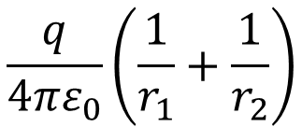
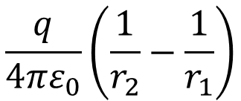
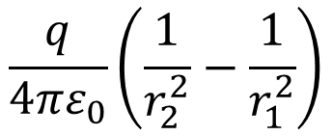
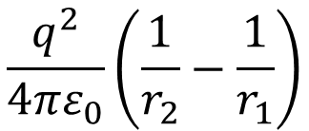

What is the electric potential difference between points A and B?
A ve B noktaları arasındaki elektrik potansiyel farkı nedir?
I.
$$\frac{q}{4πε_{0}}\left(\frac{1}{r_{2}}−\frac{1}{r_{1}}\right)$$
A
r₁
$$\frac{q}{4πε_{0}}\left(\frac{1}{r_{1}}+\frac{1}{r_{2}}\right)$$
II.
a
a
III.
+q
-q
$$0$$
.
IV.
$$\frac{q^{2}}{4πε_{0}}\left(\frac{1}{r_{2}}−\frac{1}{r_{1}}\right)$$
B
r₂
V.
$$\frac{q}{4πε_{0}}\left(\frac{1}{r_{2}^{2}}−\frac{1}{r_{1}^{2}}\right)$$
D7
Answer III

Slide 30
A8
The batteries are ideal, and Ɛ₁+Ɛ₂=15 V. The three resistors have the same resistance value: R₁ = R₂ = R₃. What is the potential difference across R₃ in volts?
Piller ideal olup, elektromotor kuvvetleri toplamı Ɛ₁+Ɛ₂=15 V olarak verilmiştir. Direnç değerleri birbirine eşittir: R₁ = R₂ = R₃. Devredeki R₃ direncinin uçları arasındaki potansiyel farkı volt cinsinden nedir?
Cevap: 5

Slide 31
B8
The batteries are ideal, and Ɛ₁=2Ɛ₂. The three resistors have the same resistance value: R₁ = R₂ = R₃. The current through R₃ is 3 A. What is the current through R₂ in amperes?
Piller ideal olup, elektromotor kuvvetleri arasında Ɛ₁=2Ɛ₂. şeklinde bir bağıntı vardır. Direnç değerleri birbirine eşittir: R₁ = R₂ = R₃. Devredeki R₃ direncinden 3 A akım geçtiğine göre R₂ direncinden ne kadar akım geçer?
Cevap: 0

Slide 32
C8
The batteries are ideal, and Ɛ₁+Ɛ₂=27 V. The three resistors have the same resistance value: R₁ = R₂ = R₃. The power dissipated in R₃ is 4.5 W. What is the resistance value R₃ in ohms?
Piller ideal olup, elektromotor kuvvetleri toplamı Ɛ₁+Ɛ₂=27 V olarak verilmiştir. Direnç değerleri birbirine eşittir: R₁ = R₂ = R₃. Devredeki R₃ direncinde harcanan güç 4.5 W olduğuna göre R₃ direncinin değeri ohm cinsinden nedir?
Cevap: 18

Slide 33
D8
The batteries are ideal, and Ɛ₁=2Ɛ₂. The three resistors have the same resistance value: R₁ = R₂ = R₃. The current through R₃ is 1 A. What is the power delivered by Ɛ₂? Give your answer in watt.
Piller ideal olup, elektromotor kuvvetleri arasında Ɛ₁=2Ɛ₂. şeklinde bir bağıntı vardır. Direnç değerleri birbirine eşittir: R₁ = R₂ = R₃. Devredeki R₃ direncinden 1 A akım geçtiğine göre Ɛ₂ emk’sı devreye ne kadar güç verir? Cevabınızı watt cinsinden veriniz.
Cevap: 0

Slide 34
solid sphere
hollow
3a
3a
separated
ρ
ρ
.
.
C
.
.
3a
D
-3a
a
2a
-a
O
a
2a
3a
-3a
Birbirinden uzak
katı küre
-3a
-3a
boşluklu küre
The sphere on the right has a spherical cavity of radius 2a. Both spheres are separately isolated. Both spheres have the same positive uniform charge density ρ. The magnitude of the electric field at point C is 2 V/m. What is the amplitude of the electric field at point O in the hollow sphere? Give your answer in V/m.
Sağdaki kürenin içinde 2a yarıçaplı küresel kovuk mevcuttur. Her iki küre de ayrı ayrı izole olmuşlardır. Her iki kürenin de pozitif düzgün yük yoğunluğu ρ olarak verilmiştir. Dolu küre içindeki C noktasında elektrik alan şiddeti 2 V/m olarak verilmiştir. Sağdaki boşluklu kürenin O orijin noktasında elektrik alan şiddeti V/m cinsinden nedir?
A9
1

Slide 35
solid sphere
hollow
3a
3a
separated
ρ
ρ
.
.
C
.
.
3a
D
-3a
a
2a
-a
O
a
2a
3a
-3a
Birbirinden uzak
katı küre
-3a
-3a
boşluklu küre
The sphere on the right has a spherical cavity of radius 2a. Both spheres are separately isolated. Both spheres have the same positive uniform charge density ρ. The magnitude of the electric field at point C is 4 V/m. What is the amplitude of the electric field at point D in the hollow sphere? Give your answer in V/m.
Sağdaki kürenin içinde 2a yarıçaplı küresel kovuk mevcuttur. Her iki küre de ayrı ayrı izole olmuşlardır. Her iki kürenin de pozitif düzgün yük yoğunluğu ρ olarak verilmiştir. Dolu küre içindeki C noktasında elektrik alan şiddeti 4 V/m olarak verilmiştir. Sağdaki boşluklu kürenin D noktasında elektrik alan şiddeti V/m cinsinden nedir?
B9
2

Slide 36
solid sphere
hollow
3a
3a
separated
ρ
ρ
.
.
C
.
.
3a
D
-3a
a
2a
-a
O
a
2a
3a
-3a
Birbirinden uzak
katı küre
-3a
-3a
boşluklu küre
The sphere on the right has a spherical cavity of radius 2a. Both spheres are separately isolated. Both spheres have the same uniform positive charge density ρ. The magnitude of the electric field at point C is 2 V/m. If a=1 m, what is the absolute value of the potential difference between points D and O? Give your answer in V.
Sağdaki kürenin içinde 2a yarıçaplı küresel kovuk mevcuttur. Her iki küre de ayrı ayrı izole olmuşlardır. Her iki kürenin de pozitif düzgün yük yoğunluğu ρ olarak verilmiştir. Dolu küre içindeki C noktasında elektrik alan şiddeti 2 V/m olarak verilmiştir. a = 1 m olarak ise D ile O arasındaki potansiyel farkının mutlak değeri volt cinsinden nedir?
C9
2

Slide 37
solid sphere
hollow
3a
3a
separated
ρ
ρ
D
.
.
C
.
.
3a
.
-3a
a
2a
-a
O
a
2a
3a
-3a
Birbirinden uzak
E
katı küre
-3a
-3a
boşluklu küre
The sphere on the right has a spherical cavity of radius 2a. Both spheres are separately isolated. Both spheres have the same uniform positive charge density ρ. The magnitude of the electric field at point C is 2 V/m. If a=1 m, what is the absolute value of the potential difference between points D and E? Give your answer in V.
Sağdaki kürenin içinde 2a yarıçaplı küresel kovuk mevcuttur. Her iki küre de ayrı ayrı izole olmuşlardır. Her iki kürenin de pozitif yük yoğunluğu ρ olarak verilmiştir. Dolu küre içindeki C noktasında elektrik alan şiddeti 2 V/m olarak verilmiştir. a = 1 m olarak verilmiş ise D ile E arasındaki potansiyel farkının mutlak değeri volt cinsinden nedir?
D9
0

Slide 38
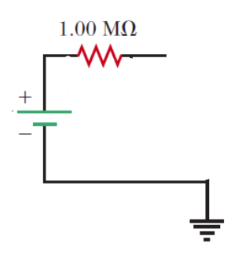
A conducting sphere is charged by an emf source Ɛ through a 1.00 MΩ resistor. When the sphere is fully charged, it has 2 µC charge. The highest current during the charging was 1 mA. What is the electrical potential energy of the sphere when it is fully charged? Give your answer in mJ.
Ɛ
İletken bir küre 1,00 MΩ direnç üzerinden Ɛ emk kaynağı ile yüklenmiştir. Küre tamamen yüklenince 2 µC yüke sahiptir. Yüklenme sırasında en yüksek akım değeri 1 mA olarak gözlenmiştir. Küre tamamen yüklendiğinde kürenin elektriksel potansiyel enerjisi mJ cinsinden nedir?
Cevap 1
A10

Slide 39
A conducting sphere is charged by an emf source Ɛ through a 1.00 MΩ resistor. When the sphere is fully charged, it has 2 µC charge. The highest current during the charging was 2 mA. How much heat is dissipated on the resistor during the charging? Give your answer in mJ.
Ɛ
İletken bir küre 1,00 MΩ direnç üzerinden Ɛ emk kaynağı ile yüklenmiştir. Küre tamamen yüklenince 2 µC yüke sahiptir. Yüklenme sırasında en yüksek akım değeri 2 mA olarak gözlenmiştir. Kürenin tamamen yüklenmesi sırasında direnç üzerinde mJ cinsinden ne kadar ısı açığa çıkar?
Cevap 2
B10

Slide 40
2.00 MΩ
A conducting sphere is charged by an emf source Ɛ through a 2.00 MΩ resistor. When the sphere is fully charged, it has 1 µC charge. The highest current during the charging was 2 mA. How much work is done by the emf source during the charging? Give your answer in mJ.
Ɛ
İletken bir küre 2,00 MΩ direnç üzerinden Ɛ emk kaynağı ile yüklenmiştir. Küre tamamen yüklenince 1 µC yüke sahiptir. Yüklenme sırasında en yüksek akım değeri 2 mA olarak gözlenmiştir. Kürenin tamamen yüklenmesi sırasında emk kaynağı mJ cinsinden ne kadar iş yapar?
Cevap 4
C10

Slide 41
A conducting sphere is charged by an emf source Ɛ through a 1.00 MΩ resistor. When the sphere is fully charged, it has 1 µC charge. The highest current during the charging was 1 mA. What is the radius of the sphere in meters?
Ɛ
İletken bir küre 1,00 MΩ direnç üzerinden Ɛ emk kaynağı ile yüklenmiştir. Küre tamamen yüklenince 1 µC yüke sahiptir. Yüklenme sırasında en yüksek akım değeri 1 mA olarak gözlenmiştir. Kürenin yarıçapı metre cinsinden nedir?
9
D10

